Slide 1

Transition Energétique
Eclairage Public

Slide 2
SOMMAIRE
Extinction de l’éclairage public en milieu de nuit
1 - Présentation de Valence Romans Agglo
2 - Contexte du prix de l’énergie pour 2023
3 - Etat des lieux des extinctions en milieu de nuit et économies
4 – Politique communautaire d’extinction de l’éclairage public
5 – Rappel sur les conventions « voies privées »
6 – Plan des extinctions sur la Commune de Mours Saint Eusèbe

Slide 3
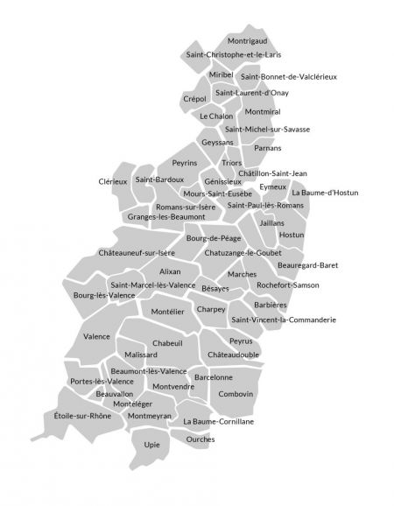
Présentation de Valence Romans Agglo
Date de création : le 7 janvier 2017
Composition : 54 communes soit environ 223 000 habitants
Mours Saint Eusèbe

Slide 4
Nos compétences :
Développement économique
Habitat
Aménagement de l’espace communautaire
Assainissement collectif et non collectif
Gestion des déchets
Transport et mobilité
Culture
Sports
Vie sociale
Autres compétences (politique de la ville, voiries, éclairage public, environnement et cadre de vie, fourrière animale, accueil des gens du voyage)

Slide 5
Les objectifs principaux de l’Agglo :
Développer sur le territoire des actions d’intérêt communautaire
Harmoniser l’offre de service sur les 54 communes
Mettre en œuvre le projet de territoire avec des réalisations concrètes au service de la population

Slide 6
Contexte du prix de l’énergie 2023

Slide 7
Etat des lieux des extinctions en milieu de nuit - Voies des Zones Artisanales – 3 768 Points Lumineux
Situation actuelle :
Coupure actuelle (aout 2022) de 22h00 à 5h00 sans rallumage en période estivale
Economie réalisée = env. 400 K€ en 2022
A compter du mois d’octobre 2022 :
Extension de l’extinction de 20h30 à 7h00
Economie potentielle supplémentaire = env. 200 K€ (base 2023)

Slide 8
Etat des lieux des extinctions en milieu de nuit - Voies communales – 35 877 Points Lumineux
Etat des lieux en Juin 2022 :
4 960 PL éteints en milieu de nuit sur 41 communes, dont 26 à 100%, soit 12,8% du patrimoine total,
Une économie d’énergie de 1 030 000 kWh, soit 92,7 Tonnes de Co²,
Une économie annuelle de 257 500 € (base tarif 2022).

Slide 9
Politique d’extinction de l’éclairage public des voies communales en milieu de nuit
Deux grandes catégories :
Aires urbaines : Concerne les tissus urbains dense et continus avec des quartiers d’habitat sociaux et/ou QPV autour de Romans et Valence. Une partie de ces communes se trouve en aire non-urbaine.
Aires non urbaines : Concerne le reste du territoire. Présence de voies traversant le centre de la commune. Faible activité nocturne, excepté au centre des communes.

Slide 10
Politique d’extinction de l’éclairage public des voies communales en milieu de nuit
Proposition de niveau de coupure en milieu de nuit
Aire urbaine :
Coupure minimum de 70 %
Aire non urbaine :
Communes > 5 000 hab. – Coupure minimum de 90 %
Communes 2000 à 5000 hab. – Coupure minimum 90 %
Communes < 2000 hab. – Coupure minimum 100 %

Slide 11
Politique d’extinction de l’éclairage public des voies communales en milieu de nuit
Proposition d’horaires d’extinction en milieu de nuit
Aire non urbaine :
Communes > 5 000 hab. – 23h à 5h30
(y compris aire non urbaine « des 5 communes centre »)
Communes 2000 à 5000 hab. – 22h à 6h00
Communes < 2000 hab. – 22h à 6h00

Slide 12
5 - Rappel pour les conventions sur les voies privées – 2551 PL
Situation actuelle et problématique:
A charge des ASL ou communes par voie conventionnelle avec 4 tarifs indexés sur les indices TP.
Indices TP à actualiser fin septembre
L’écart sera réel puisque les indices ne sont pas indexés sur les tarifs de gros
Information :
Ajustement des conventions par l’application du coût de l’énergie au réel pour 2022 (Facturation début 2023)
Coupure 100 % des voies privées selon rythme défini par le zonage : application du tarif « coupure éclairage ».

Slide 13
Objectif extinctions opérationnelles
début 2023

